Slide 1
Richtlijn dikkedarmkankerscreening
2018
Notes:
1
Voor de presentatie van het lokpakket is het interessant om de dekkingsgraad en responsgraad van de regio (gemeentes) in kwestie te bekijken.
Hoe scoren de gemeentes ten opzichte van de rest van Vlaanderen?
Cijfers zijn te vinden op: https://bevolkingsonderzoek.incijfers.be//jive?cat_open_code=ddk_extern
1

Slide 2
Richtlijn
Doelstelling:
Darmkankerscreening (DDKscreening) is meer dan enkel het Bevolkingsonderzoek
leidraad geven bij het inschatten van het risico
afhankelijk van dat risico het correcte medische beleid voeren.
Notes:
2
Toont wat er in het pakket behandeld wordt

Slide 3
Richtlijn: grades
GRADE Classificatie
De richtlijnen maken gebruik van de GRADE-classificatie om de sterkte en dus ook de zwakte van een aanbeveling aan te duiden.
voor een ‘sterke’ aanbeveling wordt het cijfer 1 toegekend.
voor een eerder ‘zwakke’ aanbeveling wordt het cijfer 2 toegekend
afhankelijk van de kwaliteit van de onderbouwende studies krijgt de aanbeveling ook nog een letter A, B, C of GPP
Notes:
3
Extra informatie geven:
1A is duidelijke EBM, goede evidenties met studies die dit sterk onderbouwen: dus niet van afwijken en als HA volgen
2C dan al minder duidelijke evidentie, en dus meer vrijheid in en in onderling overleg met patiënt wel individueel van af te wijken
Vergelijken met metafoor parachute springen:
- Bij sprong uit vliegtuig parachute gebruiken: sterke aanbeveling hoewel geen vergelijkende studies met en zonder parachute. Dan sterke aanbeveling hoewel enkel op basis van observationale studies
Hoe ga je dit uitleggen?
KWALITEIT VAN HET BEWIJS ( ≈ niveaus van bewijskracht, evidentie niveau)
A Hoog = verder onderzoek zal ons vertrouwen in de schatting van het effect zeer waarschijnlijk niet veranderen = letter A (RCT)
B Matig = verder onderzoek zal waarschijnlijk een belangrijke invloed hebben op ons vertrouwen in de schatting van het effect en zou deze schatting kunnen veranderen= letter B
C Laag en zeer laag = verder onderzoek zal zeer waarschijnlijk een belangrijke invloed hebben op ons vertrouwen in de schatting van het effect en zal waarschijnlijk deze schatting veranderen of eender welke schatting van het effect is zeer onzeker = letter C (observationele studies)
GRAAD VAN AANBEVELING (≈ strength of recommendation)
Sterke aanbeveling (“1”)
Gebaseerd op het beschikbare bewijs
Als artsen erg zeker zijn dat de voordelen de nadelen niet / wel waard zijn
Formulering : “ we bevelen aan of we raden af”
Zwakke aanbeveling (“2”)
Gebaseerd op het beschikbare bewijs
Als artsen geloven dat:
Voordelen en nadelen (ongeveer) in balans zijn met elkaar
Een redelijke onzekerheid bestaat over de grootte van de voor- en nadelen
⇒ Formulering : “ we suggereren iets te doen of wij suggereren iets niet te doen”

Slide 4
Inleidend: DDK screening
DDK = belangrijk gezondheidsprobleem
Vlaanderen: 3de meest frequente kanker bij mannen (15%
van alle kankers) en 2e meest frequente bij vrouwen
(13%).
2008 eerste versie richtlijn DM
2011 EU richtlijn
eind 2013 Vlaams bevolkingsonderzoek
2018 herziene richtlijn Domus Medica
Notes:
4
Opsomming van recente richtlijnen over het onderwerp

Slide 5
Kankerregister 2015
Notes:
Dit zijn cijfers van diagnoses voor Belgie
Vaak diagnose maar daarom geen overlijden

Slide 6
Klinische vragen van de aanbeveling
Hoe het risicoprofiel van de patiënt bepalen voor DDK?
Hoe en vanaf wanneer vervroegd screenen op DDK?
Hoe screenen op DDK zonder verhoogd risico?
Wat doen bij negatieve screening?
Wat doen bij positieve screening?
Hoe vroegtijdige opsporing van DDK implementeren in eerstelijnspraktijk?
Notes:
6
Dit is een overzicht van de klinische vragen die behandeld worden in de richtlijnen

Slide 7
Casus 1: Risicoprofiel
CASUS: Rita is 42 jaar. Zij heeft een afspraak bij u gemaakt om een GMD bij u te openen, ze heeft nu geen klachten, maar is wel geïnteresseerd in een “algemene check up”.
VRAAG: Schat u tijdens dit eerste consult haar risicoprofiel in op het krijgen van DDK?
Zo ja, hoe pakt u dit aan ?
Notes:
7
Stel voor om die vragen in kleine groepjes of met je buurman te bereiden en daarna plenair te rapporteren

Slide 8
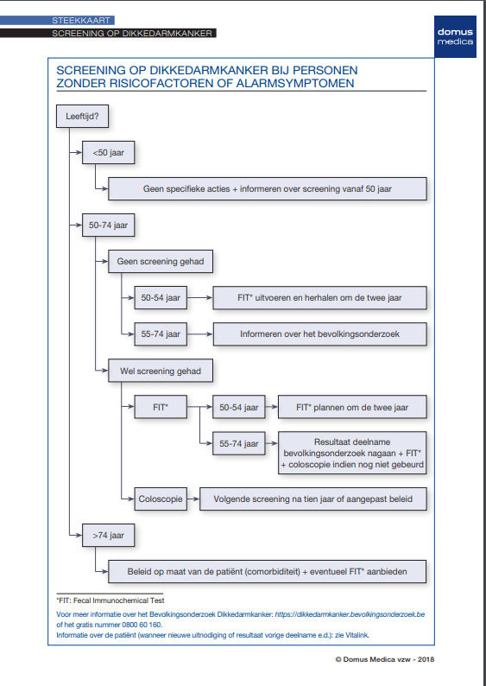
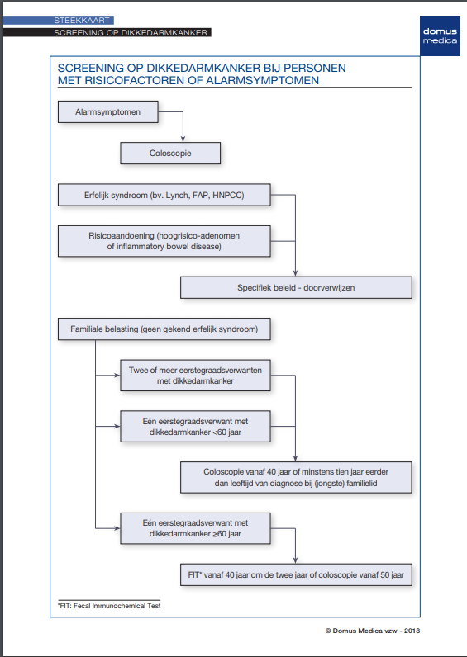
Notes:
Dit is de steekkaart bij de richtlijn
Linker zijde is die zonder risicofactoren of alarmsymptomen
Rechts bij risicofactoren en/of alarmsymptomen

Slide 9
Casus 1: Risicoprofiel: wie verhoogd?
Alarmsymptomen
bloed of slijm in de stoelgang
Verandering in stoelgangspatroon
tijdsduur
Aanvullend onderzoek
(casus 2)
Familiale erfelijke risico aandoening
Lynch
FAP
HNPCC
Aanvullend onderzoek
(casus 2)
Persoonlijke risico aandoening
Poliep (hoog risico)
IBD (>8j)
Aanvullend onderzoek
(casus 2)
patiënten met acromegalie;
patiënten met ureterosigmoidostomie.
Notes:
patiënten met acromegalie;
patiënten met ureterosigmoidostomie
Staat niet meer in de huidige aanbeveling, wordt niet meteen teruggevonden in literatuur
Uitleg over hoog risico poliep in volgende dia
In al deze gevallen is een andere aanpak aanbevolen, niet de deelname aan het bevolkingsonderzoek

Slide 10
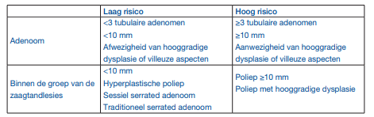
Casus 1: risicoprofiel: wat is een hoogrisicopoliep
Aantal
Grootte van poliep
Aard van de dysplasie
Notes:
adenomen kunnen opgesplitst worden in laagrisico adenomen d.i. minder dan 3 tubulaire adenomen, elk minder dan 10 mm en met laaggradige dysplasie.
De WHO spreekt van hoogrisico adenomen indien er 3 of meer adenomen aanwezig zijn, groter zijn dan 10 mm of er aanwezigheid is van hooggradige dysplasie of villeuze aspecten hebben.
De ‘serrated’ of zaagtand poliep splitst de WHO op in 3 categorieën: de hyperplastische poliep, de sessiele zaagtand adenoom en gewone zaagtand adenoom. Binnen deze groep heeft de poliep groter dan 10 mm of met hooggradige dysplasie ook een zelfde risico als de hoogrisico adenomen.

Slide 11
Casus 1: Risicoprofiel: familiale NIET erfelijk risico
2 of meer eerste graadsverwanten met darmkanker
Aanvullend onderzoek
(casus 2)
1 eerste graadsverwant met diagnose < 60 jaar
Aanvullend onderzoek
(casus 2)
1 eerste graadsverwant met diagnose > 60 jaar
Aanvullend onderzoek
(casus 2)
Notes:
Er wordt onderscheid gemaakt tussen de genetische darmkankers en de andere familiale darmkanker waar niet meteen een genetische component gevonden kan worden.

Slide 12
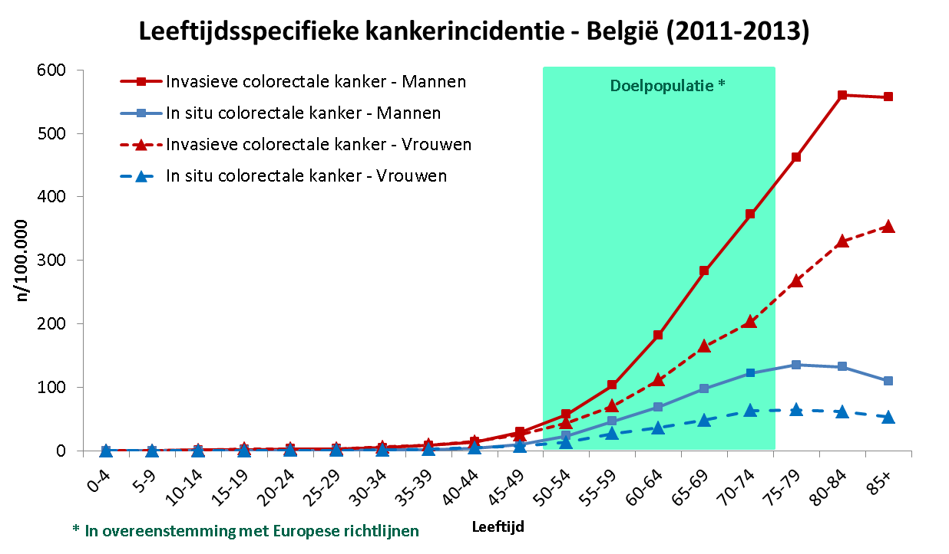
Casus 1: Risicoprofiel: sporadisch/ leeftijdsgebonden
Notes:
12
De sporadische darmkanker blijft de meest voorkomende darmkanker (75%).
Daarnaast is leeftijd een grote risicofactor.

Slide 13
Samenvatting: Hoe het risicoprofiel bepalen?
leeftijd boven de 50 jaar (GRADE 1C).
een persoonlijke risicoaandoening:
> 8j IBD(GRADE 1C);
voorgeschiedenis van hoogrisico-adenomen of een hoogrisico serrated poliep (GRADE 1C).
een familiale risicoaandoening:
eerstegraadsverwant met erfelijke vorm van dikkedarmkanker (GRADE 1B);
een eerstegraadsverwant met dikkedarmkanker of hoogrisico-adenomen.
Indien > 1 eerstegraadsverwant of indien de leeftijd dikkedarmkanker/ hoogrisico-adenoom bij de eerstegraadsverwant <60 jaar, stijgt het risico nog aanzienlijk (GRADE 1C).
levensstijlfactoren:
overmatig eten van rood en met rood vlees bewerkte charcuterie (>500 gram/week), tekort aan vezels, en in nog onduidelijke mate het metabool syndroom, roken, overgewicht en sedentaire levensstijl hebben invloed op het ontwikkelen van dikkedarmkanker (GRADE 2C).
De belangrijkste risicofactor voor de ontwikkeling van dikkedarmkanker is een leeftijd boven de 50 jaar (GRADE 1C).
een persoonlijke risicoaandoening:
> 8j IBD(GRADE 1C);
persoonlijke voorgeschiedenis van hoogrisico-adenomen of een hoogrisico serrated poliep (GRADE 1C).
een familiale risicoaandoening:
een eerstegraadsverwant met een erfelijke vorm van dikkedarmkanker (GRADE 1B);
een eerstegraadsverwant met dikkedarmkanker of hoogrisico-adenomen. Indien > 1 eerstegraadsverwant of indien de leeftijd dikkedarmkanker/ hoogrisico-adenoom bij de eerstegraadsverwant <60 jaar, stijgt het risico nog aanzienlijk (GRADE 1C).
levensstijlfactoren:
het overmatig eten van rood en met rood vlees bewerkte charcuterie (>500 gram/week), een tekort aan vezels, en in nog onduidelijke mate het metabool syndroom, roken, overgewicht en sedentaire levensstijl hebben invloed op het ontwikkelen van dikkedarmkanker (GRADE 2C).
Notes:
IBD inflammatory bowel disease
Hoogrisico darmpoliep: adenomen kunnen opgesplitst worden in laagrisico adenomen d.i. minder dan 3 tubulaire adenomen, elk minder dan 10 mm en met laaggradige dysplasie. De WHO spreekt van hoogrisico adenomen indien er 3 of meer adenomen aanwezig zijn, groter zijn dan 10 mm of er aanwezigheid is van hooggradige dysplasie of villeuze aspecten hebben. De ‘serrated’ of zaagtand poliep splitst de WHO op in 3 categorieën: de hyperplastische poliep, de sessiele zaagtand adenoom en gewone zaagtand adenoom. Binnen deze groep heeft de poliep groter dan 10 mm of met hooggradige dysplasie ook een zelfde risico als de hoogrisico adenomen.
FAP: familiale adenomatosis poliposis
HNPCC: hereditary non-polyposis colon cancer
Leefstijlfactoren: zoals het overmatig eten van rood vlees, en in nog onduidelijke mate het metabool syndroom, roken, overgewicht en sedentaire levensstijl hebben invloed op het ontwikkelen dikkedarmkanker
elke aanbeveling heeft hier grade 1C => sterk aanbevolen, maar ethisch moeilijk om RCT studies hierover op te starten

Slide 14
Samenvatting: Hoe het risicoprofiel bepalen voor DDK? (aanbeveling)
De belangrijkste risicofactor voor de ontwikkeling van dikkedarmkanker is een leeftijd boven de 50 jaar (GRADE 1C).
een persoonlijke risicoaandoening:
> 8j IBD(GRADE 1C);
persoonlijke voorgeschiedenis van hoogrisico-adenomen of een hoogrisico serrated poliep (GRADE 1C).
een familiale risicoaandoening:
een eerstegraadsverwant met een erfelijke vorm van dikkedarmkanker (GRADE 1B);
een eerstegraadsverwant met dikkedarmkanker of hoogrisico-adenomen. Indien > 1 eerstegraadsverwant of indien de leeftijd dikkedarmkanker/ hoogrisico-adenoom bij de eerstegraadsverwant <60 jaar, stijgt het risico nog aanzienlijk (GRADE 1C).
Ter info: levensstijlfactoren:
het overmatig eten van rood en met rood vlees bewerkte charcuterie (>500 gram/week), een tekort aan vezels, en in nog onduidelijke mate het metabool syndroom, roken, overgewicht en sedentaire levensstijl hebben invloed op het ontwikkelen van dikkedarmkanker (GRADE 2C).
Notes:
IBD inflammatory bowel disease
Hoogrisico darmpoliep: adenomen kunnen opgesplitst worden in laagrisico adenomen d.i. minder dan 3 tubulaire adenomen, elk minder dan 10 mm en met laaggradige dysplasie. De WHO spreekt van hoogrisico adenomen indien er 3 of meer adenomen aanwezig zijn, groter zijn dan 10 mm of er aanwezigheid is van hooggradige dysplasie of villeuze aspecten hebben. De ‘serrated’ of zaagtand poliep splitst de WHO op in 3 categorieën: de hyperplastische poliep, de sessiele zaagtand adenoom en gewone zaagtand adenoom. Binnen deze groep heeft de poliep groter dan 10 mm of met hooggradige dysplasie ook een zelfde risico als de hoogrisico adenomen.
FAP: familiale adenomatosis poliposis
HNPCC: hereditary non-polyposis colon cancer
Leefstijlfactoren: zoals het overmatig eten van rood vlees, en in nog onduidelijke mate het metabool syndroom, roken, overgewicht en sedentaire levensstijl hebben invloed op het ontwikkelen dikkedarmkanker
elke aanbeveling heeft hier grade 1C => sterk aanbevolen, maar ethisch moeilijk om RCT studies hierover op te starten

Slide 15
Casus 2: Vervroegd screenen
CASUS: Na het gesprek blijkt dat bij de vader van Rita op 56-jarige leeftijd de diagnose dikkedarmkanker werd gesteld.
vragen: Is er een verhoogd risico?
Hoe pakt u dit aan?
Welk concreet advies geeft u Rita?
Vanaf welke leeftijd best starten met screenen?
Notes:
15
Niet van uit gaan dat de HA weten dat het risico verhoogd is, dus vraag “is er een verhoogd risico” wel stellen
De vraag over de aanpak gaat over de keuze van het onderzoek

Slide 16
Casus 2: hoog risicoprofiel: doorsturen voor coloscopie
Alarmsymptomen
bloed of slijm in de stoelgang
Verandering in stoelgangspatroon
tijdsduur
Coloscopie
Geen FIT
Familiale erfelijke risico aandoening
Lynch
FAP
HNPCC
Specifiek beleid in overleg met specialist
Persoonlijke risico aandoening
Poliep (hoog risico)
IBD (>8j)
Notes:
Nogmaals overlopen van de verschillende indicaties voor coloscopie

Slide 17
Casus 2: wanneer vervroegd screenen bij familiaal verhoogd risico?
2 of meer eerste graadsverwanten met darmkanker
Coloscopie vanaf 40 jaar OF minstens 10 jaar eerder dan leeftijd van diagnose bij jongste familielid
1 eerste graadsverwant met diagnose < 60 jaar
1 eerste graadsverwant met diagnose > 60 jaar
FIT vanaf 40 jaar of coloscopie vanaf 50 jaar (nieuw)
Notes:
Nieuw in vergelijking met vorige versie van de richtlijn coloscopie van 50 jaar indien maar 1 eerste graadverwant ook een optie.

Slide 18
Samenvatting
Screening d.m.v. coloscopie voorkeur bij verhoogd (familiaal of persoonlijk) risico (GRADE 1B).
Overweeg vervroegde screening d.m.v. coloscopie vanaf 40 jaar of vanaf 10 jaar vóór de diagnose van dikkedarmkanker bij het (jongste) familielid (met uitzondering van FAP en HNPCC) bij:
1 eerstegraadsverwant (diagnose <60 jaar (GRADE 1C)
> 1 eerstegraadsverwant (ongeacht leeftijd (GRADE 1C).
Adviseer opvolging in de tweede lijn en individueel aangepaste, vervroegde screening bij:
familiale voorgeschiedenis van hereditaire syndromen (zoals o.a. FAP en HNPCC) (GPP);
persoonlijke voorgeschiedenis van risicoaandoeningen (zoals >8 jaar inflammatoir darmlijden, hoogrisico-adenomen) (GPP).
Screening d.m.v. colos(GRADE 1B).
Notes:
Verschil met vorige aanbeveling:
Patienten met familiale niet erfelijke kanker en diagnose > 60 jaar werd in vorige aanbeveling een FOBT vanaf 40 jaar aangeboden.
Nu dus coloscopie vanaf 50 jaar?

Slide 19
Samenvatting: Hoe en vanaf wanneer vervroegd screenen op DDK? (aanbeveling)
Screening d.m.v. coloscopie heeft de voorkeur bij patiënten met een verhoogd (familiaal of persoonlijk) risico (GRADE 1B).
Overweeg vervroegde screening d.m.v. coloscopie vanaf 40 jaar of vanaf 10 jaar vóór de diagnose van dikkedarmkanker bij het (jongste) familielid (met uitzondering van FAP en HNPCC) bij:
personen met 1 eerstegraadsverwant (diagnose <60 jaar (GRADE 1C)
personen met > 1 eerstegraadsverwant (ongeacht leeftijd (GRADE 1C).
Adviseer opvolging in de tweede lijn en individueel aangepaste, vervroegde screening bij:
familiale voorgeschiedenis van hereditaire syndromen (zoals o.a. FAP en HNPCC) (GPP);
persoonlijke voorgeschiedenis van risicoaandoeningen (zoals >8 jaar inflammatoir darmlijden, hoogrisico-adenomen) (GPP).
Notes:
Verschil met vorige aanbeveling:
Patienten met familiale niet erfelijke kanker en diagnose > 60 jaar werd in vorige aanbeveling een FOBT vanaf 40 jaar aangeboden.
Nu dus coloscopie vanaf 50 jaar

Slide 20
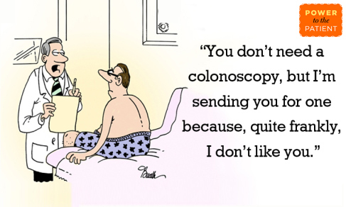

Slide 21
Casus 3: Geen verhoogd risico
CASUS: Karel is 53 jaar en komt na een lange tijd terug bij u op consultatie voor een routine bloedonderzoek. Tijdens de consultatie komt ter sprake dat hij iets las over dikkedarmkanker. Hij vraagt of het nodig is zich daarvoor ook te laten onderzoeken.
VRAAG: Bespreekt u met hem het vroegtijdig opsporen van dikkedarmkanker?
Zo ja, hoe pak je dit aan?
Notes:
21

Slide 22
Casus 3: Geen verhoogd risico
Leeftijd < 50 jaar
Informeren over screening via de huisarts vanaf 50 jaar en via bevolkingsonderzoek vanaf 53 jaar
Leeftijd 50-52 jaar
Screeningsstatus nagaan en zo nodig start met screenen door middel van FIT (om de 2 jaar bij de huisarts)
Leeftijd 53-74 jaar
Screeningsstatus nagaan en informeren over het bevolkingsonderzoek
Leeftijd >74 jaar
Afhankelijk van comorbiditeit, individueel te bekijken
Notes:
Overzicht van de aanpak ifv leeftijd, bij afwezigheid van risicofactoren en risicoaandoeningen
Hier eventueel al vermelden dat de leeftijdsgrens voor het georganiseerd bevolkingsonderzoek verlaagd is tot 53 jaar ( en mogelijk later nog zal verlagen in de komende jaren)

Slide 23
Samenvatting: Casus 3: Geen verhoogd risico
Raadt uw patiënt van 55 53 t.e.m. 74 jaar aan deel te nemen aan het Vlaamse bevolkingsonderzoek naar dikkedarmkanker (GPP).
Raadt uw patiënt van 50 t.e.m. 54 52jaar (nog niet uitgenodigd voor het Vlaamse bevolkingsonderzoek dikkedarmkanker, een immunochemische fecaal occult bloedtest (FIT) aan (GRADE 1B).
Notes:
Eerst ook hier risicoprofiel bepalen
Geen verhoogd risico? Dan aanbeveling volgen screenen voor DDK zonder verhoogd risico
Karel is 53 geworden en zal zijn uitnodiging voor het bevolkingsonderzoek per post dit jaar ontvangen.

Slide 24
Casus 4: Negatieve screening
CASUS: Karel heeft de uitnodiging voor het bevolkingsonderzoek enkele weken na de consultatie ontvangen. Hij nam deel. Zowel u als Karel ontvingen het resultaat.
VRAAG: Het resultaat is negatief (“niet afwijkend”). Wat nu? Wat vertelt u aan de patiënt?
Notes:
24
In groep of groepjes laten bespreken, dan volgende dia tonen

Slide 25
Wat te doen bij een negatief screeningsresultaat?
53-74 jaar blijven deelnemen aan het Vlaams Bevolkingsonderzoek (GPP).
50 t.e.m. 52-jarigen: om de twee jaar screening door middel van FIT (GRADE 1B).
negatief resultaat stoelgangtest om de twee jaar screening door middel van FIT (GRADE 1B).
coloscopie met negatief resultaat ten vroegste te screenen na tien jaar (GRADE 2C).
uw patiënt van 55-74 jaarnegatief resultaat aan ten vroegste te screenen na tien jaar (GRADE 2C).

Slide 26
Wat te doen bij een negatief screeningsresultaat?
Raad uw patiënt van 53-74 jaar aan om te blijven deelnemen aan het Vlaams Bevolkingsonderzoek Dikkedarmkanker (GPP).
Raad uw patiënt die niet tot de doelgroep van het bevolkingsonderzoek behoort (50 t.e.m. 52-jarigen), om de twee jaar screening aan door middel van FIT (GRADE 1B). => Niet meer echt van toepassing
Raad na vroegtijdige opsporing door middel van een stoelgangtest met een negatief resultaat om de twee jaar screening aan door middel van FIT (GRADE 1B).
Raad na de vroegtijdige opsporing door middel van coloscopie met een negatief resultaat aan ten vroegste te screenen na tien jaar (GRADE 2C).

Slide 27
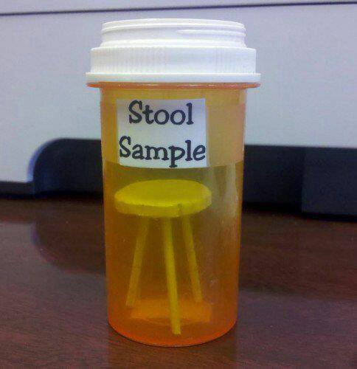

Slide 28
Casus 5: Positieve screening
CASUS: Karel heeft de uitnodiging voor het bevolkingsonderzoek enkele weken na de consultatie ontvangen. Hij nam deel. Zowel u als Karel ontvingen het resultaat.
VRAAG: Wat als het resultaat positief blijkt (afwijkend)?
Notes:
28
Ook hier eerste laten bespreken in kleine groep of met buurman,
Volgende dia tonen als alle antwoorden gegeven zijn

Slide 29
Casus 5: Positieve screening
Afwijkende FIT en gebruik van bloedverdunners? Test herhalen? => NEEN
Beleid binnen de praktijk:
Bel ik zelf pt op indien afwijkend?
Heb ik een systeem om afwijkend resultaten zonder coloscopie op te volgen?
In 2017: 12,8% van de afwijkende resultaten hebben geen opvolging
Notes:
29
Het herhalen van een FIT om nog meer zekerheid te verkrijgen wordt nergens aanbevolen. Een artikel in verband met de evaluatie van occult gastro-intestinaal bloedverlies benadrukt dat een afwijkend resultaat niet verklaard mag worden door het gebruik van een lage dosis acetylsalicylzuur of vitamine K-antagonisten. Integendeel, men vermoedt dat bij gebruik van deze medicatie pathologische letsels sneller geneigd zijn om te bloeden (en sneller gevonden worden).
12,8% van de deelnemers met een afwijkende stoelgangtest volgde het advies om een coloscopie te laten uitvoeren niet op. In de loop van 2018 starten we daarom met het zogenaamde ‘faalveiligheidssysteem’: deelnemers die een afwijkende stoelgangtest hadden, maar geen coloscopie lieten uitvoeren als vervolgonderzoek, zullen 2 jaar later geen uitnodiging met stoelgangtest meer ontvangen. In plaats daarvan ontvangen ze een aangepaste brief met alsnog het advies om een coloscopie te laten uitvoeren. De huisarts - ingevuld op het laatste deelnameformulier - wordt hier ook van op de hoogte gesteld. Een coloscopie is het enige correcte follow-up onderzoek na een afwijkende stoelgangtest en we hopen hiermee het percentage correcte opvolging te verhogen.
Aan de groep de vraag stellen wat zij doen om te bewaken dat de patiënt met een positieve test effectief een coloscopie krijgt

Slide 30
Wat te doen bij een positief screeningsresultaat?
Elke positieve FIT dient door een volledige coloscopie te worden opgevolgd (GRADE 1B).
Het herhalen van een afwijkende FIT wordt afgeraden (GPP).
Notes:
Het Centrum voor Kankeropsporing (verder CvKO) beschikt over vele data aangezien zij het Vlaamse bevolkingsonderzoek organiseren. Na koppeling van de nomenclatuurnummers van het RIZIV met de resultaten van het bevolkingsonderzoek concludeerde het CvKO in 2015 dat 4,6% van de personen met een afwijkende FIT uit 2013 tot nu toe alleen een tweede stoelgangtest buiten het bevolkingsonderzoek lieten uitvoeren en geen coloscopie. Voor 14,2% van de personen met een afwijkende FIT werd (voorlopig) nog geen enkel opvolging teruggevonden in de nomenclatuurgegevens.
Eventueel discussie binnen de lok => hoe ga je daar zelf mee om in de praktijk? Hoe worden brieven met afwijkende screeningsresultaten opgevolgd binnen praktijk? Of is dit verantwoordelijkheid van de patient zelf?

Slide 31
Casus 6: Screening in de praktijk
VRAAG: Wat heb je nodig om vroegtijdige screening kwaliteitsvol in de praktijk te brengen?
Notes:
31
Hier iedereen al de kans geven om zijn randvoorwaarden op te geven
En te vertellen welke maatregelen zij al genomen hebben of overwegen

Slide 32
Casus 6: Screening in de praktijk
FIT test aanwezig in de praktijk voor patiënten die buiten het bevolkingsonderzoek vallen. ( te bestellen bij labo)
Ken ik screeningsstatus van (nieuwe) patiënt?:
via Cozoo (vitalink)
tel bevolkingsonderzoek: 0800 60 160 (soms net iets eenvoudiger ☺)
Notes:
32
Als deze mogelijkheden nog niet opgesomd werden dan kun je hier expliciet navragen wie die zaken nu al doet of overweegt
En wie ervaringen heeft met het opvragen van de resultaten via de voorgestelde kanalen?

Slide 33
Casus 6: Screening in de praktijk
Ken ik de werking van het bevolkingsonderzoek?
Het bevolkingsonderzoek
Exclusiecriteria
Herinnerings-brieven
…
Notes:
33
Aangeven dat dit de pagina is van de webstek van het CVKO waarop de info te vinden is voor huisartsen en gastro-enterologen
De gehanteerde exclusiecriteria zijn die van de richtlijn (familiaal, chronische aandoeningen, alarmsymptomen)
En mensen die de voorbije 10 jaar een normale coloscopie kregen
Uitnodigingsbrief met testset
Herinneringsbrief zonder testset, kan wel opgevraagd worden
https://dikkedarmkanker.bevolkingsonderzoek.be/nl/professionelen/huisartsen-en-gastro-enterologen

Slide 34
Welke taken kan de huisartsenpraktijk opnemen?
georganiseerd screeningsprogramma heeft de voorkeur
verlenen van correcte informatie en advies aan de uitgenodigden [GGP].
helpen bij het maken van een geïnformeerde keuze [GGP].
stelijnszo
Notes:
Hier eventueel vermelden dat zowel cvko als domus medica werken aan beslissingshulpen.
Wat missen huisartsen nog in de praktijk?

Slide 35
Hoe vroegtijdige opsporing van DDK implementeren in de eerstelijnspraktijk?
Het algemeen georganiseerd screeningsprogramma heeft de voorkeur boven opportunistische screening via de eerstelijnszorg [Grade 1C].
Huisartsen zijn betrokken in het georganiseerde screeningsprogramma door het verlenen van correcte informatie en advies aan de uitgenodigden [GGP].
Stel correcte informatie ter beschikking om patiënten die uitgenodigd worden voor deelname aan het screeningsprogramma te kunnen helpen bij het maken van een geïnformeerde keuze [GGP]. (zie laatste casus)

Slide 36
Casus 7: Geïnformeerde keuze
CASUS: Caroline (56) komt op controle voor haar cholesterolmeting. Er komt ter sprake dat ze een uitnodiging kreeg voor het Vlaamse bevolkingsonderzoek naar dikkedarmkanker. Ze twijfelt over haar deelname en vraagt uw advies.
VRAGEN: Welke informatie geef je haar zeker mee?
Is haar risico zo groot?
Wat is de kans op afwijkend resultaat?
Notes:
36
Ook dit weer in groepjes laten bespreken en dan plenair presenteren
Ook een schatting van de kans op afwijkend resultaat expliciet vragen

Slide 37
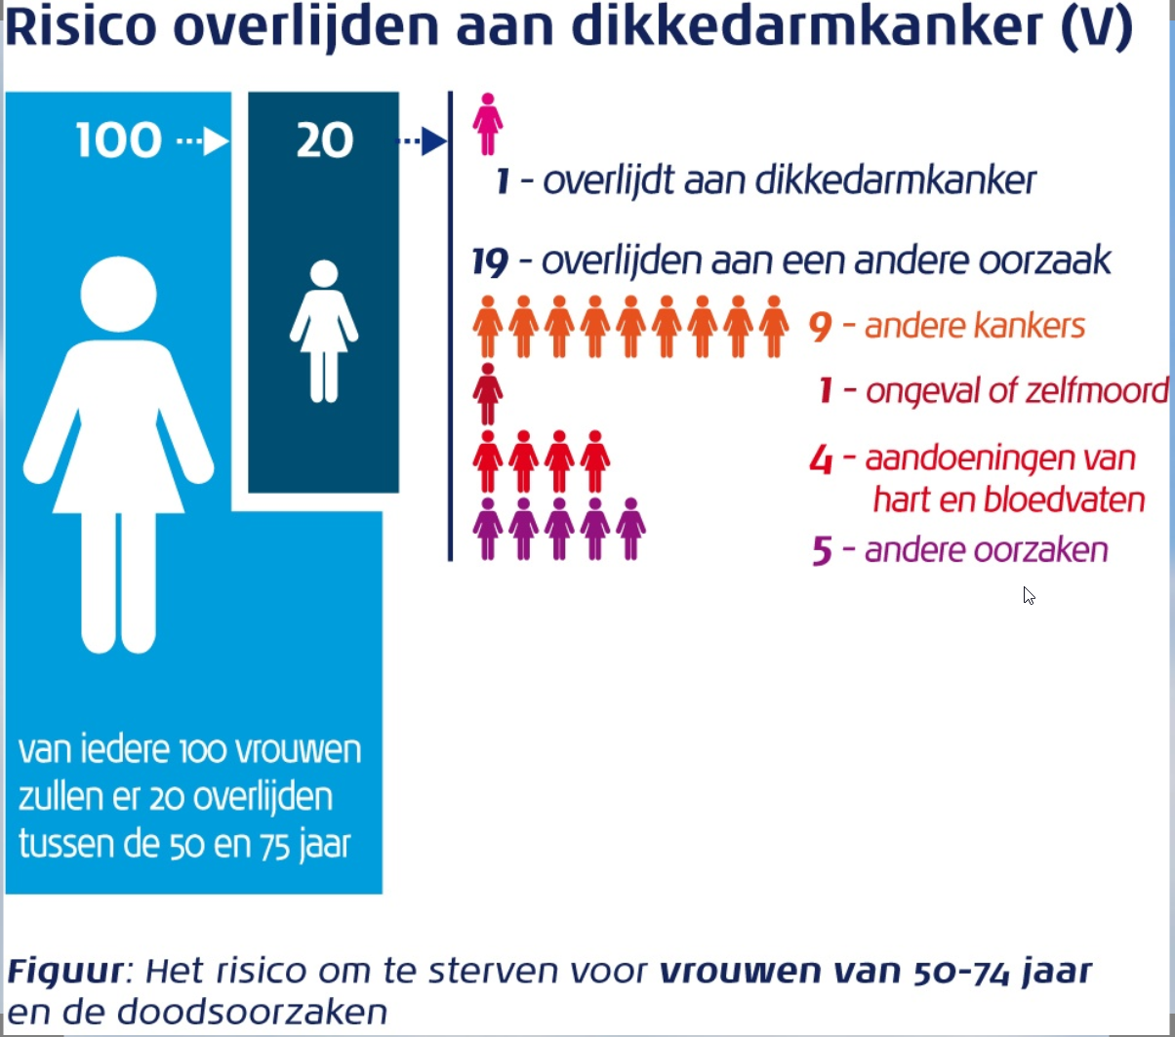
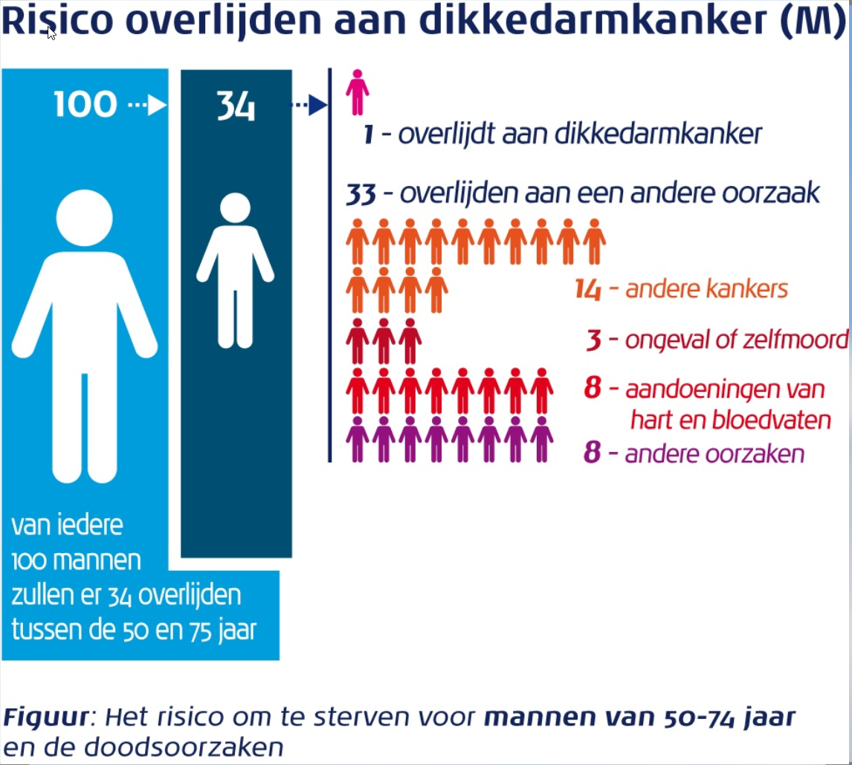
Extra casus omtrent geïnformeerde keuze:
Risico om te overlijden aan dikkedarmkanker
Notes:
37
links vrouwen kans om binnen 25 jaar te overlijden en 1 daarvan aan dikkedarmkanker
Rechts mannen meer overlijdens binnen 25 jaar maar ook maar één aan dikkedarmkanker

Slide 38
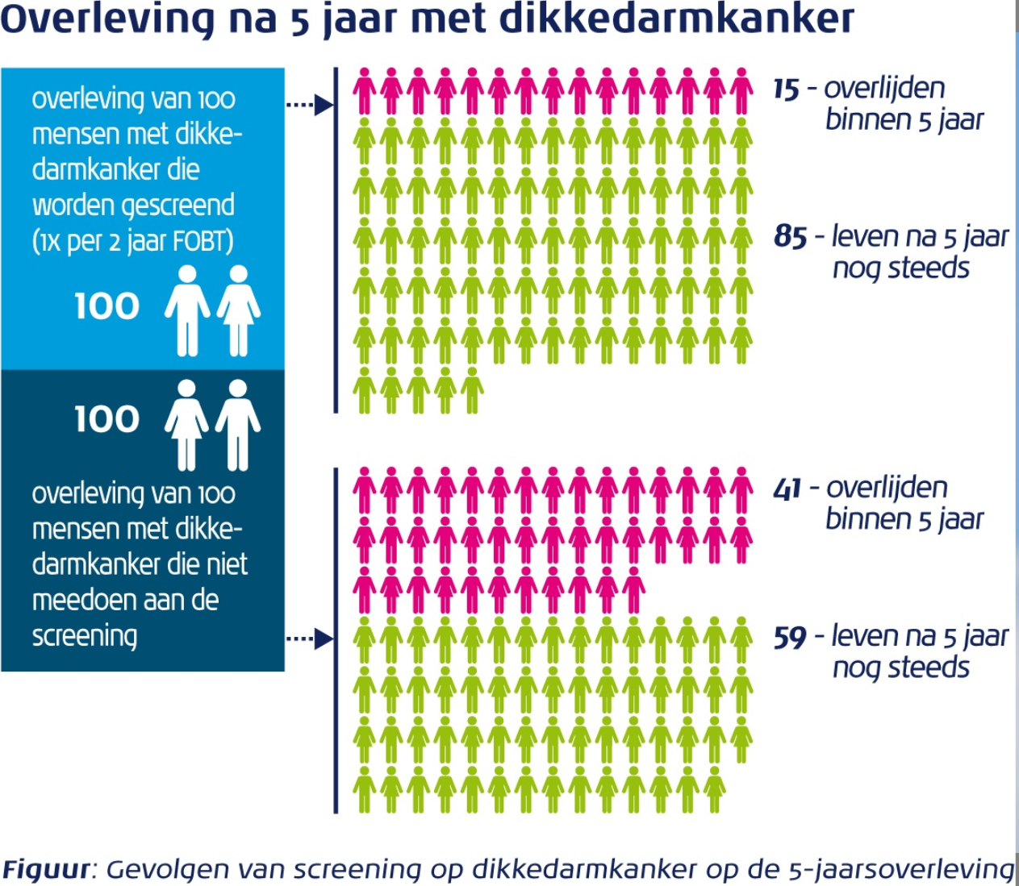
Extra casus omtrent geïnformeerde keuze:
wel of niet deelnemen en overlevingskans?
Notes:
38
deze dia toont de het aantal overlijdens van deelnemen diegene die meedoen aan het Bevolkingsonderzoek in vergelijking met wachten op klachten of symptomen
Het gaat hier steeds om mensen die effectief darmkanker hebben of krijgen

Slide 39
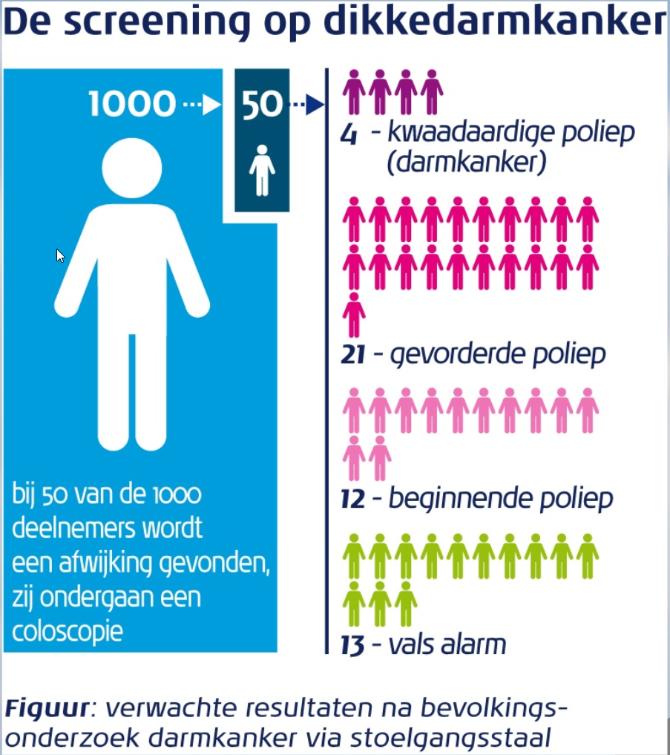
Extra casus omtrent geïnformeerde keuze:
Risico om kanker te vinden
Notes:
39
Deze grafiek geeft een beeld van de kans op het effectief vinden van darmkanker bij diegene die een positieve stoelgangstest hadden
Deze cijfers worden best al aan alle patiënten meegedeeld, telkens als de mogelijkheid van screening besproken wordt

Slide 40
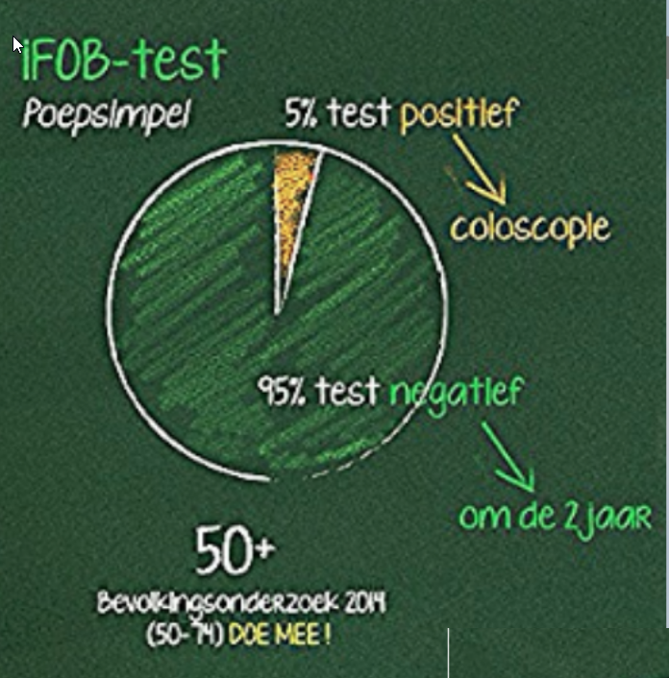
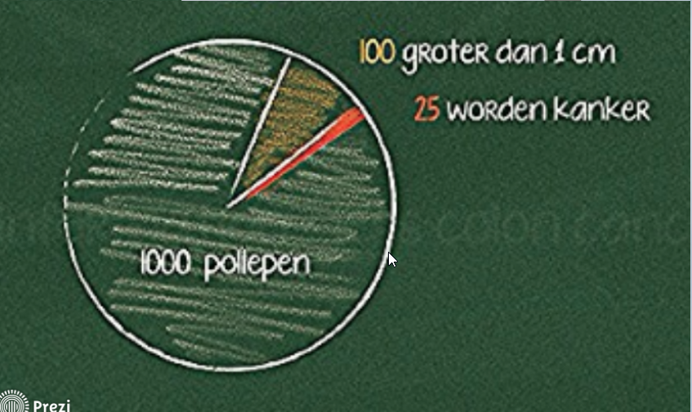
Extra casus omtrent geïnformeerde keuze:
Risico om kanker te vinden bij deelname
Notes:
40

Slide 41
Extra casus bij KV omtrent geïnformeerde keuze:
Voordelen en nadelen bevolkingsonderzoek:
voordelen | Nadelen
Vroege ontdekking en vroege behandeling | Geen 100% garantie, momentopname. Poliep bloedt niet altijd
Minder kans op overlijden aan colonkanker | Mogelijkheid tot foutieve uitslagen: vals alarm of valse geruststelling
Stoelgangsonderzoek eenvoudig en pijnloos | Wachten op resultaat met ongerustheid
Gratis onderzoek vanaf 53 jaar | Mogelijkheid onterecht vervolgonderzoek (coloscopie)
 | Bij coloscopie kunnen complicaties optreden
Notes:
41
Deze tabel geeft een overzicht van de verschillende voor- en nadelen die met Caroline moeten besproken worden

Slide 42
TAKE HOME MESSAGE:
er is nog altijd een belangrijke taak voor de huisarts binnen de preventie van darmkanker !
Risico –inschatting
aandacht voor risico – communicatie en geïnformeerde keuze
Een afwijkende FIT wordt steeds opgevolgd door een coloscopie!
Kennis bevolkingsonderzoek: vb wanneer best niet deelnemen
Follow-up na afwijkende coloscopie is taak voor gastro-enteroloog
Notes:
42
Het Vlaams Bevolkingsonderzoek heeft niet als gevolg dat de huisartsen zich helemaal niet meer moeten bezighouden met screenen naar darmkanker: er zullen nog steeds vragen gesteld worden door onze patiënten,
En we hebben allemaal patiënten waar we proactief een beleid moeten voorstellen dat los staat van het Vlaams Bevolkingsonderzoek
Follow-up na afwijkende coloscopie is taak voor gastro-enteroloog, wordt niet besproken in deze lok.

Slide 43
Vragen?
Notes:
43

